Slide 2
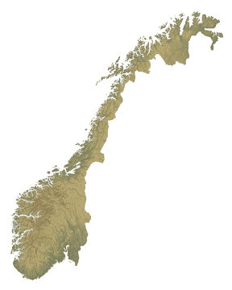
15 Ansatte i Nordic Fire & Safety AS
10 Meget dyktige Serviceteknikere
Hovedkontor og monteringsanlegg på Ågotnes, Bergen
Service kontor i Sandnessjøen
Markedsledende leverandør innen brannslokking siden 1982
Produsent og en høyt pålitelig servicepartner
Sandnessjøen
Ågotnes

Slide 3
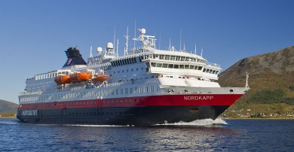
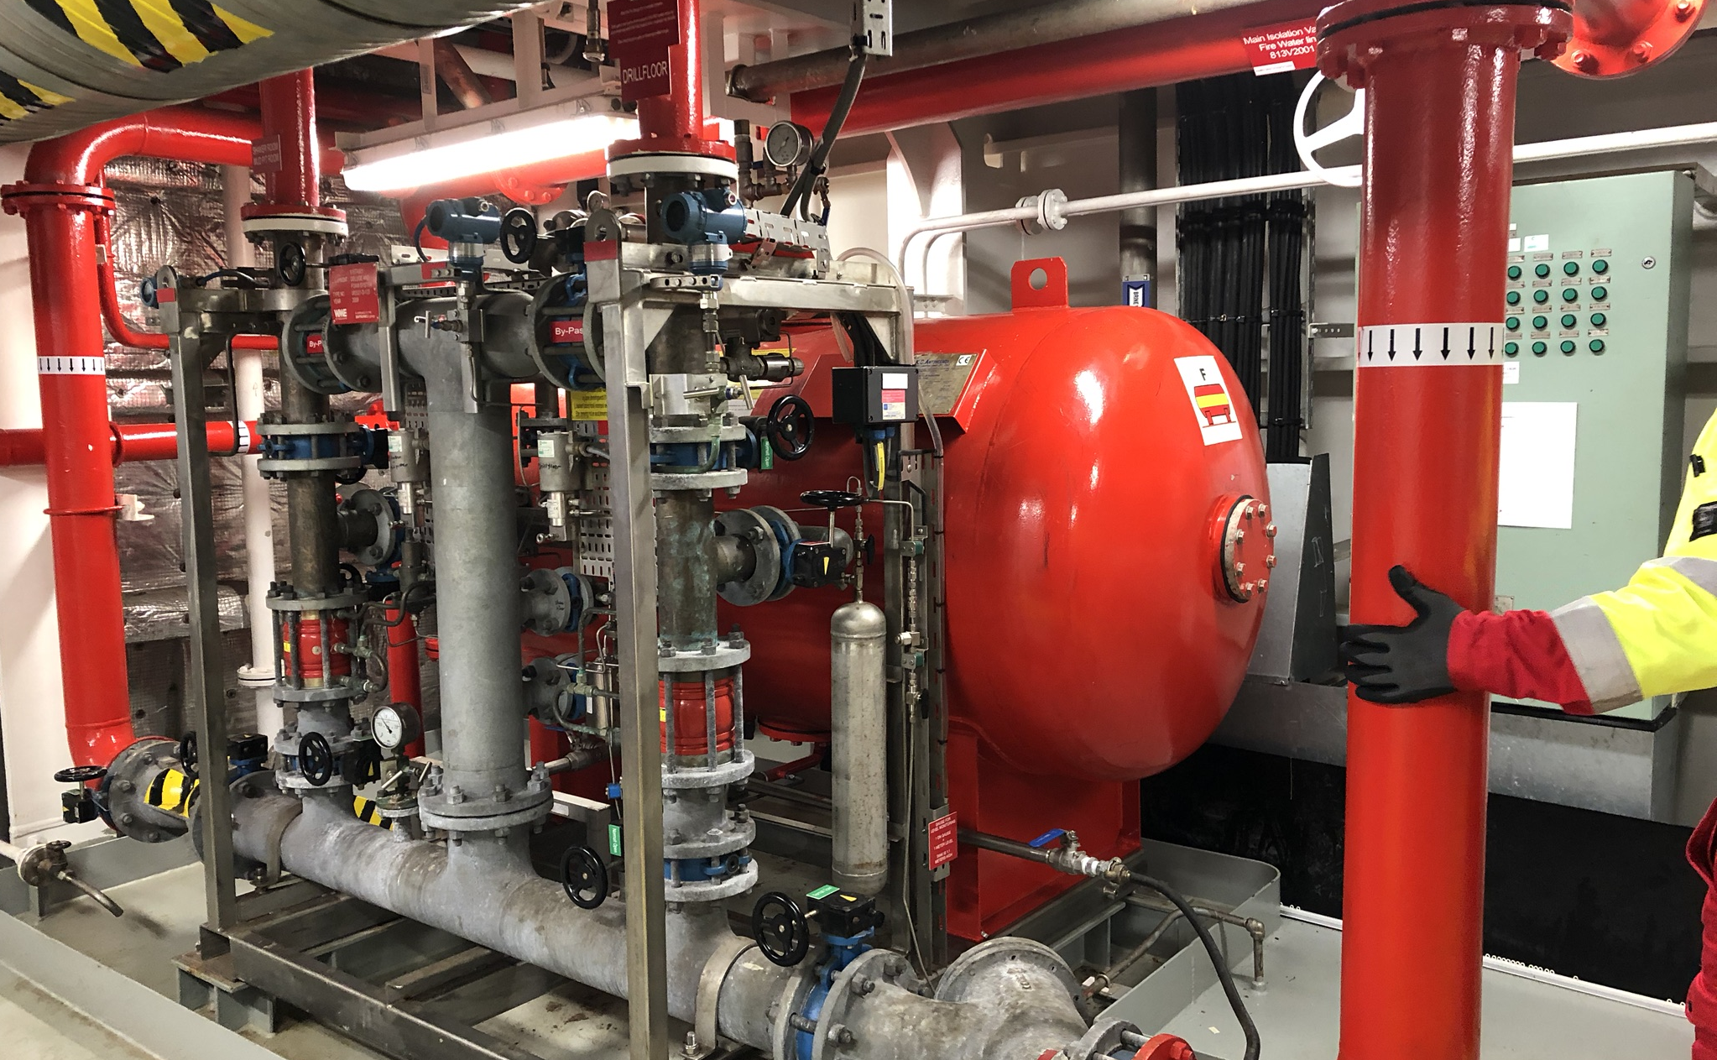
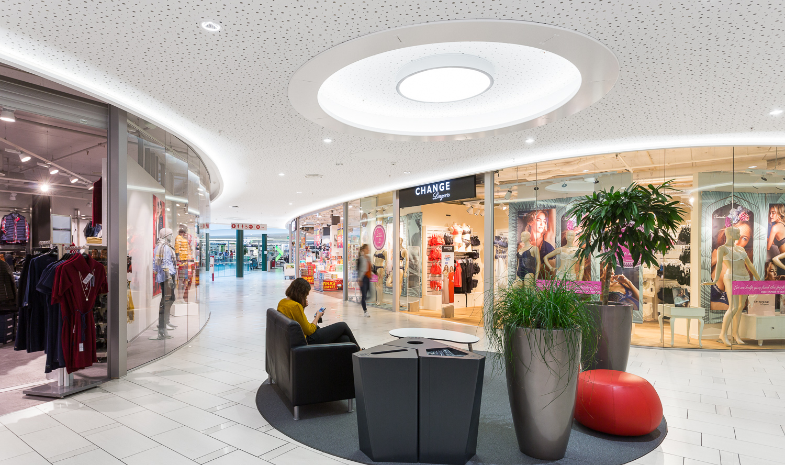
Marine
Industri
Bygg og Næring
Norled
Fjord1
Hurtigruten
Atlantic Offshore
Bergen Tankers
Westcon
Norsk Gjenvinning
Franzefoss
Gasnor
CCB
Kjøpesenter
Backer Eiendom
E-CO
Lerøy
BKK

Slide 4
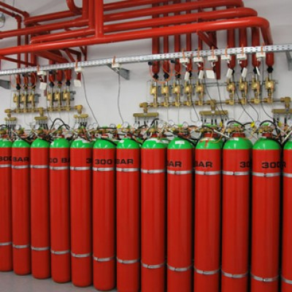
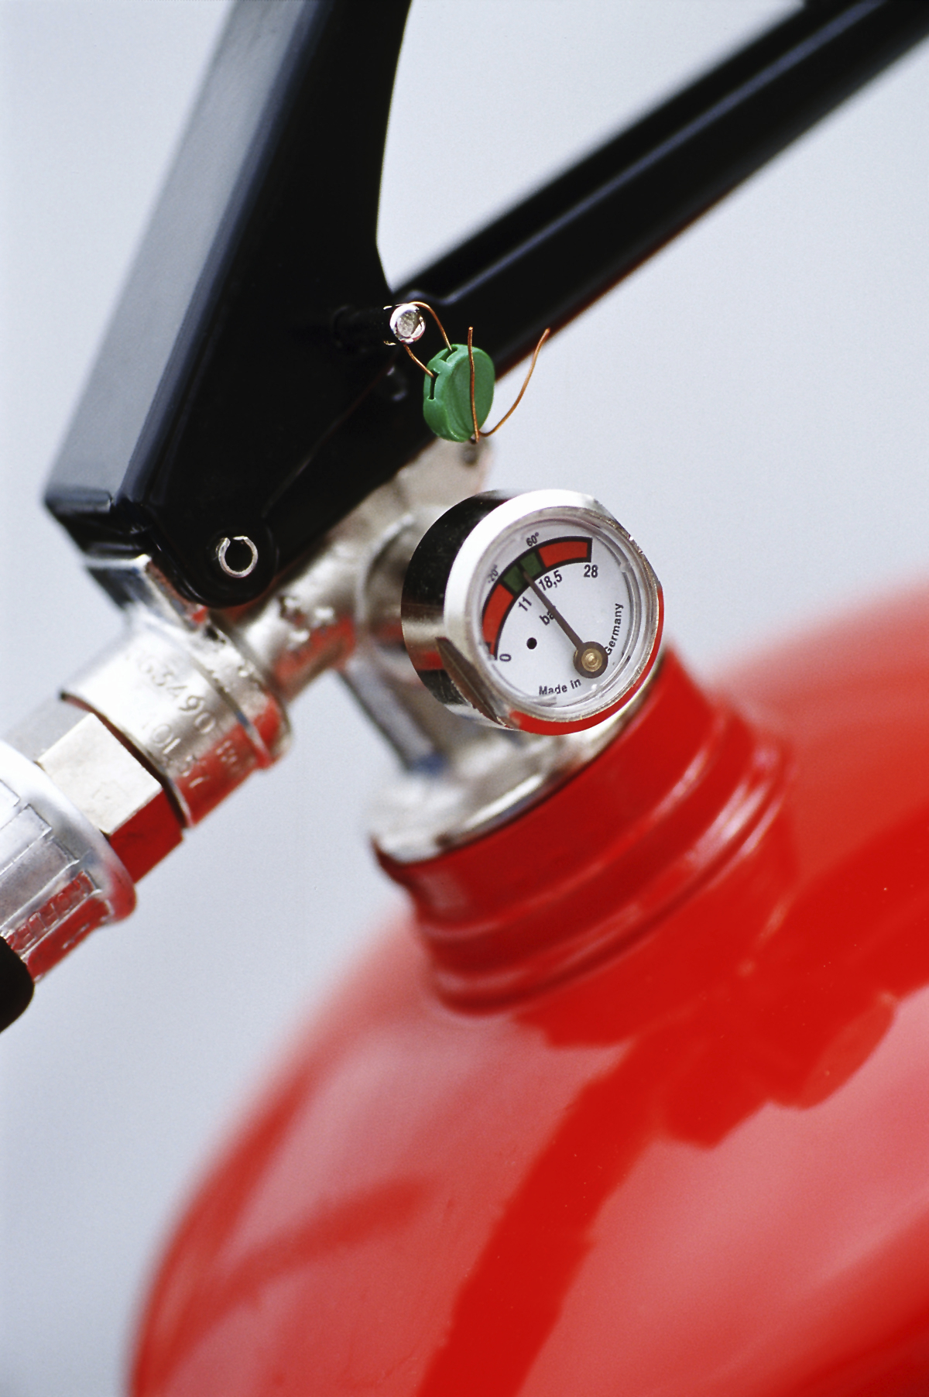
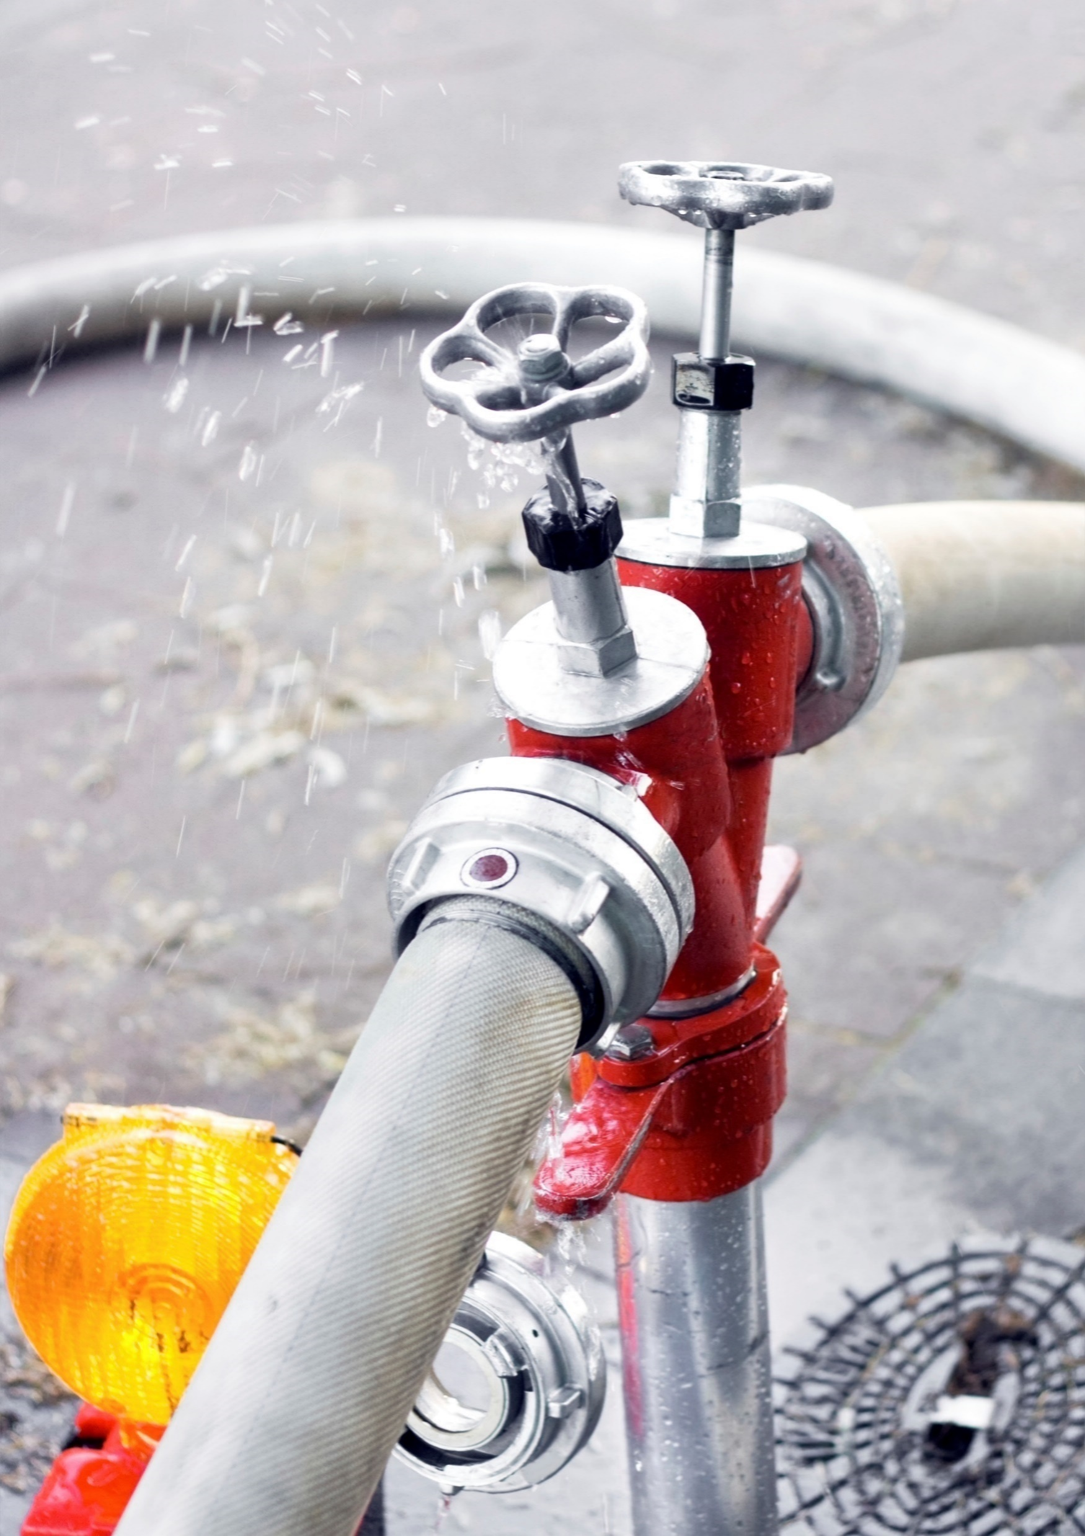
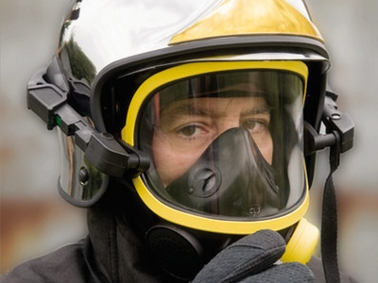
Produkter
Nordic Fire & Safety AS leverer markedsledende produkter som;
Alt innen brann- og sikkerhetsutstyr
Vann- og gassystemer som Inergen, Novec, Argonite, Hi-fog, Vanntåke, skumsystemer etc.
Pusteluftutstyr, evakuering- og redningsmasker
Drakter og redningsvester
Førstehjelpsutstyr
Hjertestartere
Sikringsutstyr ved entring og klatring
Skilt og merking
Nordic Fire & Safety AS leverer de løsninger som våre kunder spesifiserer. Dette etter interne krav og verifiserer opp mot gjeldende myndighetskrav.
Tilrettelegger produkter og tjenester etter bedriftens behov.

Slide 5
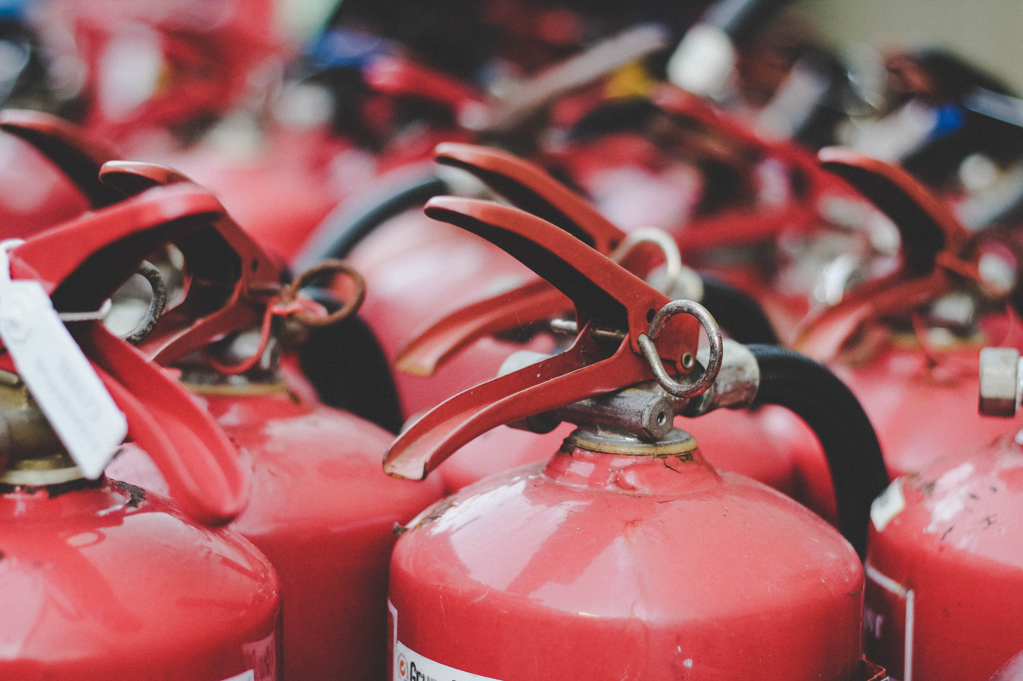
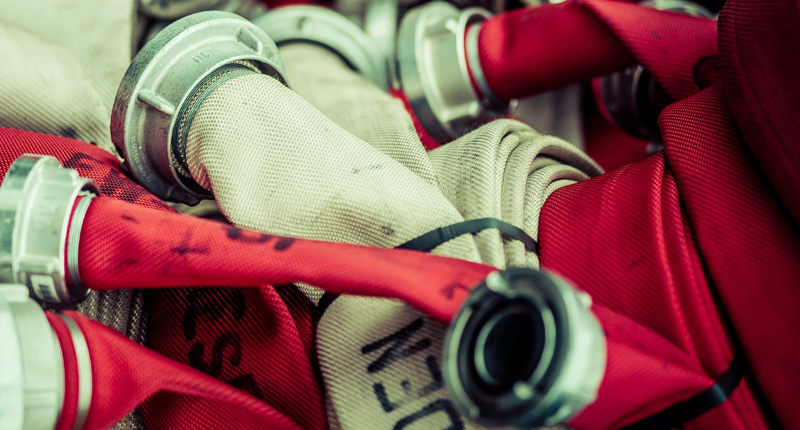
Inspeksjon og Vedlikehold
Nordic Fire & Safety AS utfører inspeksjon, service og vedlikehold på brann- og sikkerhetsutstyr på alle typer fartøy og onshore installasjoner
Inspeksjon, testing og service av slukkesystemer og brannutstyr
Service og kalibrering av gassmålere
Pusteluftutstyr
Medisinsk oksygen
Redningsutstyr (Redningsdrakter, redningsvester etc)
Kontroll og ettersyn av førstehjelpsutstyr
Kontroll og ettersyn av klatreutstyr/entring
Inspeksjon, service og vedlikehold av faste vann- og gassbaserte slokkesystemer.
Skumanalyse på fartøy
Kontroll av nød-, markerings- og ledelys/skilt/Low Level Lighting skilt

Slide 6
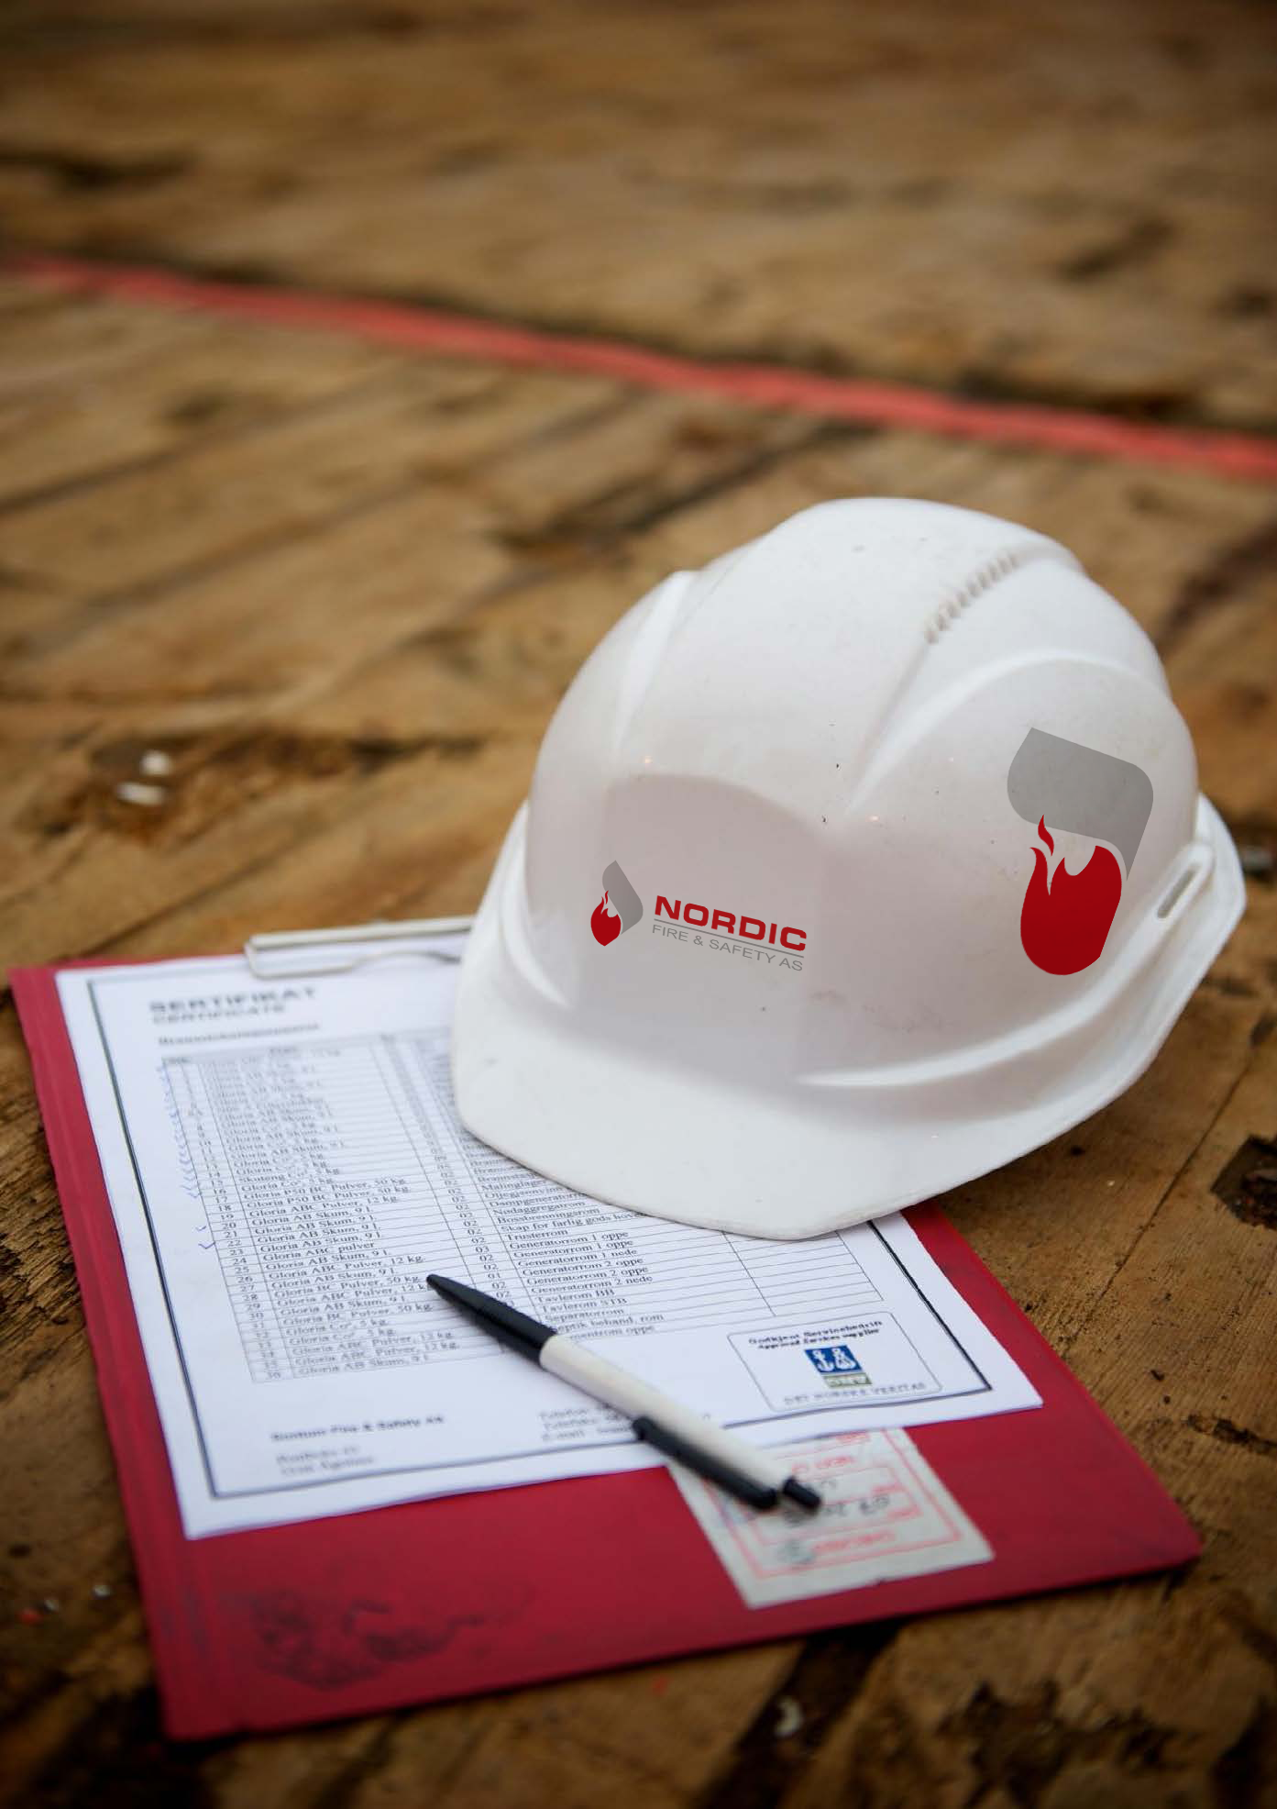
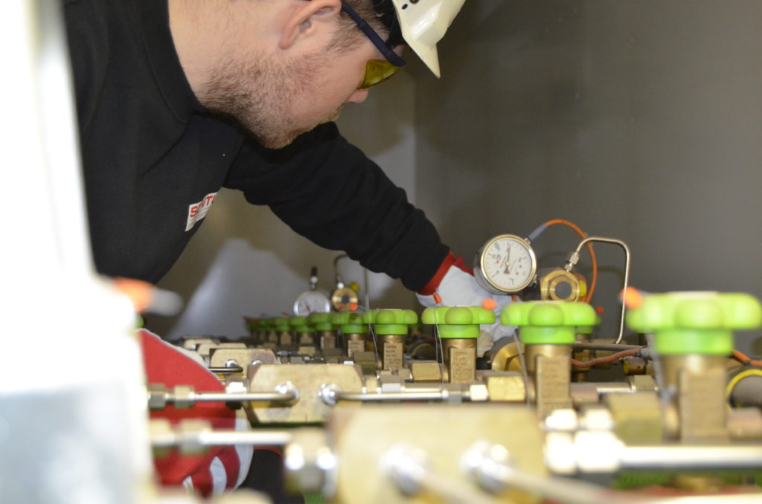
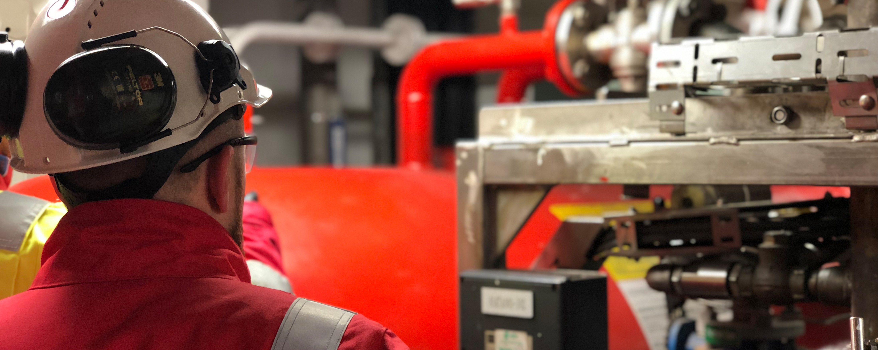
Tjenester
Feilsøking:
Vi har erfarne serviceteknikere med høy tekniske kompetanse på brann- og sikkerhetsutstyr. Undersøkelser/inspeksjoner for å avdekke event. feil og mangler på systemer.
Hydrauliske kalkulasjoner på vann/gassystemer
Rådgivertjeneser i forbindelse med installering av brann- og sikkerhetsutstyr onshore og maritimt
Trykktesting av gass og vannsystemer (flasker og tanker)
Test av alle typer skumsystemer
Igangsetting / commissioning:
Alle typer tredjeparts assistanse ved oppstart av nye eller modifiserte systemer, uavhengig av leverandør.
Utleie:
Utleie av alt nødvendig utstyr for lange og kortere perioder. Typisk kompenserende tiltak ved sertifisering/klassing

Slide 7
KUNDE
- Strategiske samarbeidspartnere

